Slide 1
Муниципальное казенное дошкольное
образовательное учреждение Ханты – Мансийского района
«Детский сад «Светлячок» д. Шапша»
Муниципальная инновационная площадка
«Открытое сердце»
приобщения детей к гражданскому соучастию, реальной помощи и поддержки тех, кто в ней нуждается
д. Шапша, 2023г.

Slide 2
Новизна проекта
Благотворительная деятельность в таких сферах, как образование является важнейшим факторам нравственного развития. В соответствии с целевыми ориентирами ФГОС ДО, духовно-нравственная культура складывается из установки на положительное отношение к миру, на понимание того, что все люди равны вне зависимости от их социального происхождения, этнической принадлежности, религиозных верований, физических и психических особенностей, на проявление патриотических чувств, на знание традиций своей семьи и своей Родины.

Slide 3
Основная цель : приобщение старших дошкольников к волонтерской деятельности как форме гражданского соучастия, реальной помощи и поддержки тех, кто в ней нуждается..
Задачи:
1. Познакомить детей с понятиями «волонтер», «волонтерская деятельность».
2. Дать представление о традиционных формах гражданского участия и взаимопомощи людей друг другу.
3. Учить детей правильно вести себя в природе и обществе, учитывая просьбы, желания, потребности других людей, живых организмов.
3. Формировать у дошкольников такие социально - значимые качества личности, как активность, отзывчивость, милосердие, трудолюбие, умение сочувствовать и сострадать.

Slide 4
Модель педагогического процесса обучения детей старшего дошкольного возраста сопереживанию, сочувствию, милосердию
Этапы обучения:
Методы ознакомления и приобщения детей к деятельности волонтеров:
Повышающую познавательную, эмоционально-поведенческую активность;
способствующие установлению связей между поступкам и чувствами, между поступком и оценкой;
методы гуманного отношения к окружающим людям и к миру природы;
Знакомство дошкольников с добровольческим трудом;
формирование представлений о волонтёрском движении.
1.Информационно-познавательный (получение информации с последующим обсуждением)
2. Мотивационно- поведенческий
(апробация способов желательных типов поведения)
Организация самостоятельной деятельности детей, обеспечивающей проявление сопереживания, сочувствия и милосердия к окружающим людям и природе

Slide 5
Межсетевое сотрудничество с комитетом по образованию АХМР, эколого-просветительный центр «Шапшинское урочище», МКОУ СОШ д.Шапша, БУ ХМАО- Югры «Ханты-Мансийский районный дом-интернат для престарелых и инвалидов», престарелыми жителями и инвалидами д.Шапша.
Сотрудничество
Работа с родителями:
приобщение к деятельности детского волонтёрского отряда
Родительские собрания ( онлайн)
Консультации
Выставки
Работа с педагогами:
Курсы повышения квалификации педагогов;
Семинары- практикумы;
Публикация в СМИ;
ТМО;

Slide 6
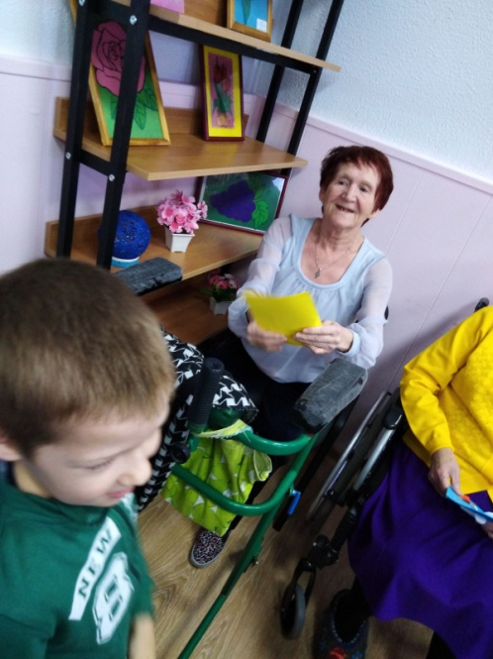
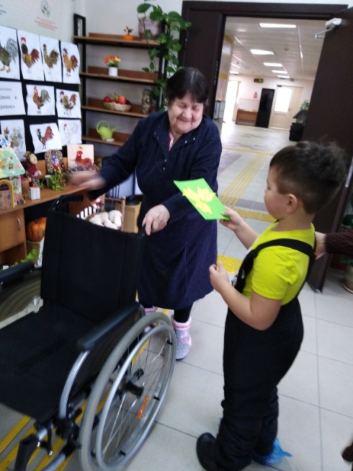
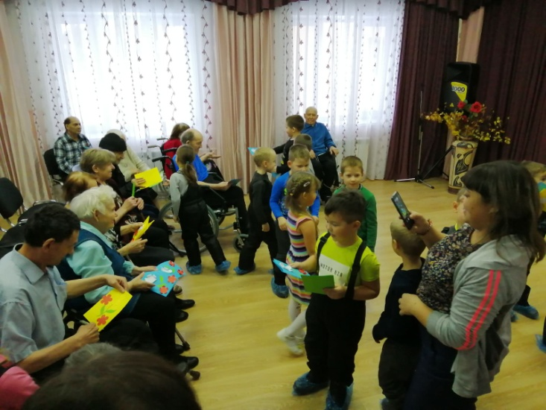
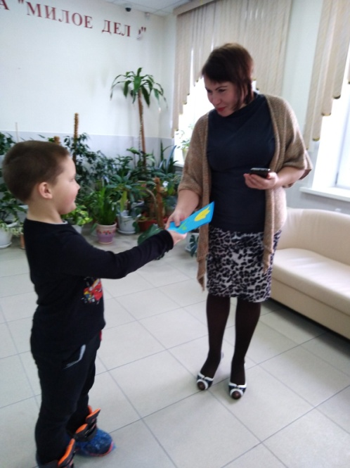
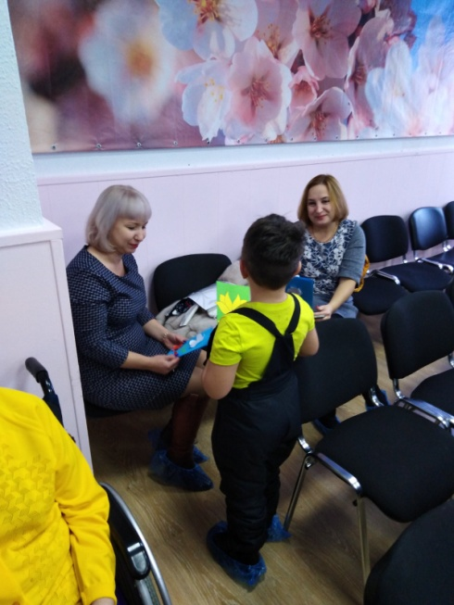
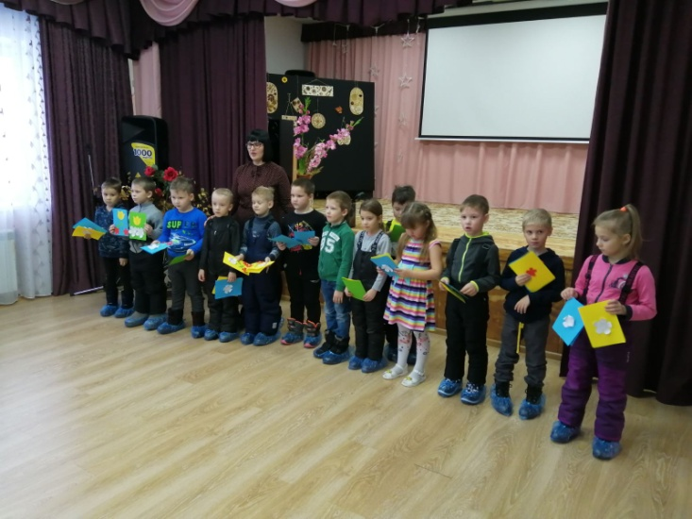
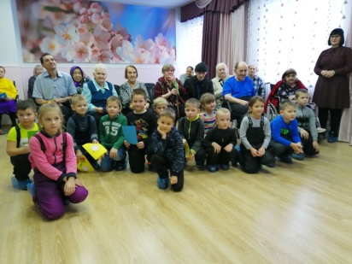
День матери

Slide 7
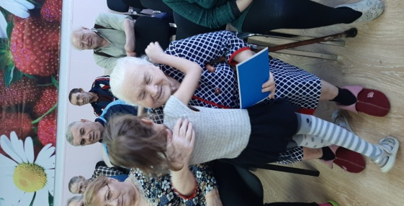
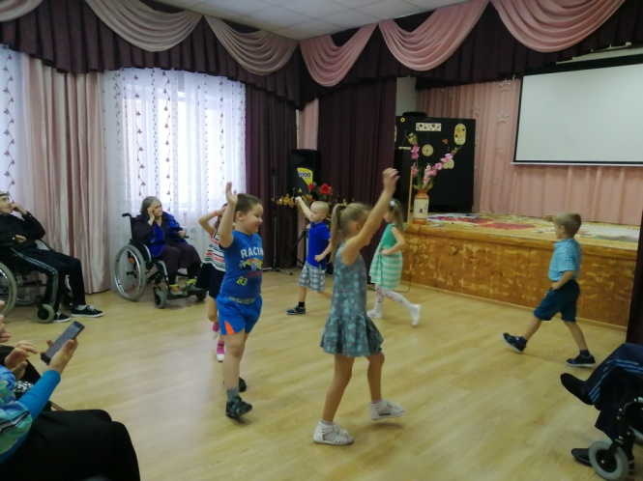
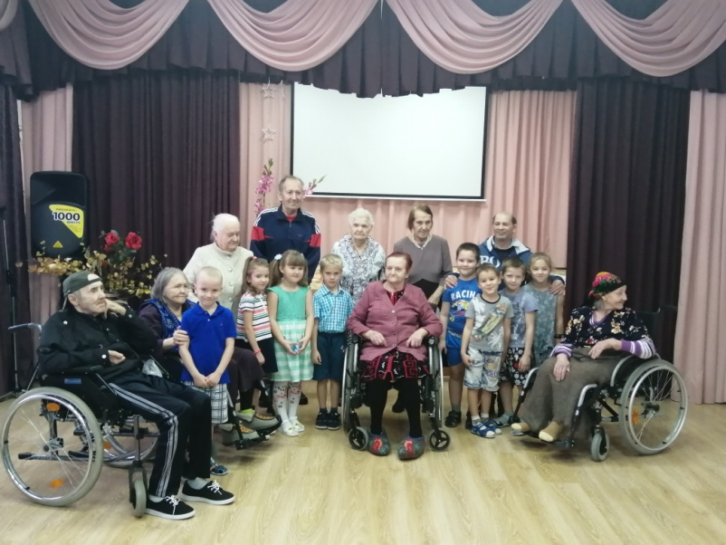
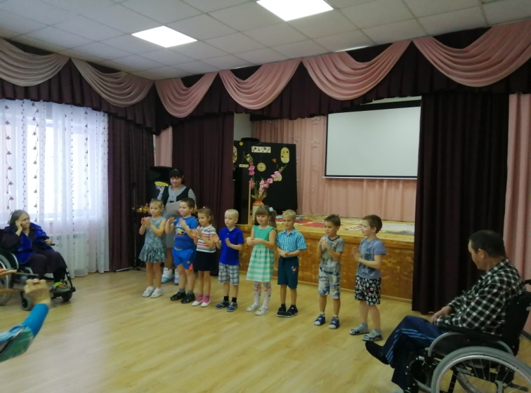
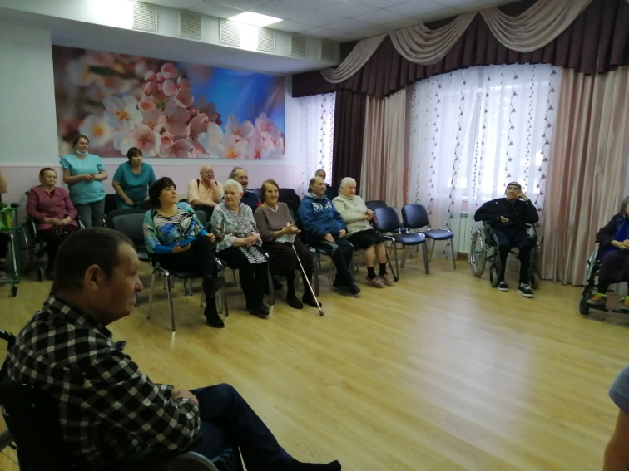
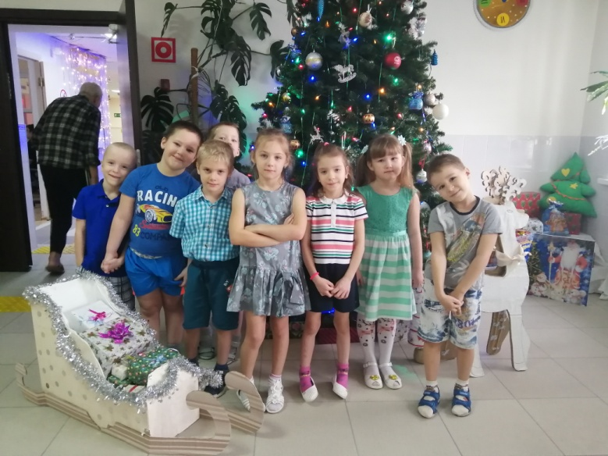
«День пожилого человека»
«День инвалидов»

Slide 8
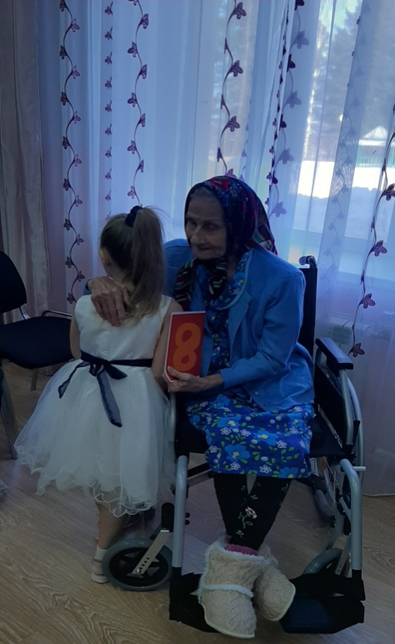
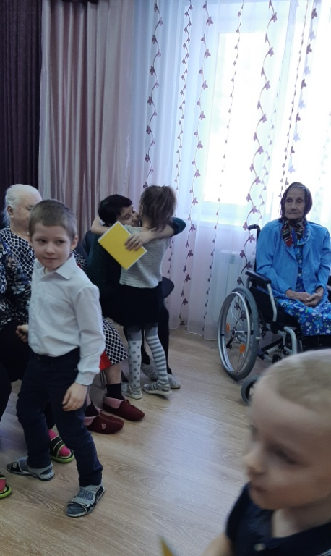
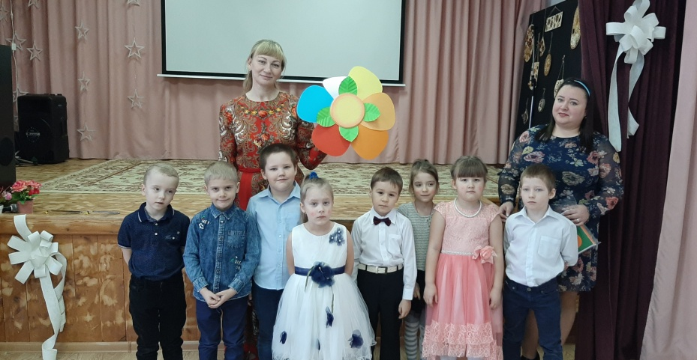
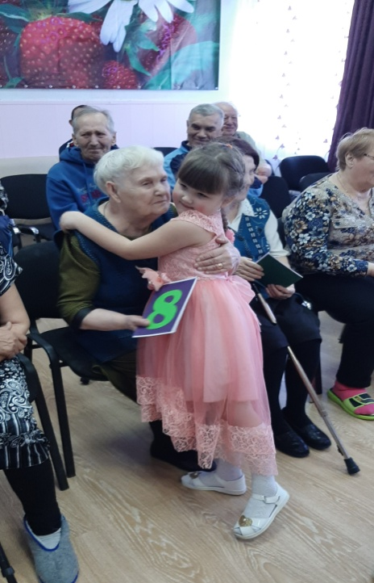
«Международный женский день-
8 Марта!»
Видео поздравление

Slide 9
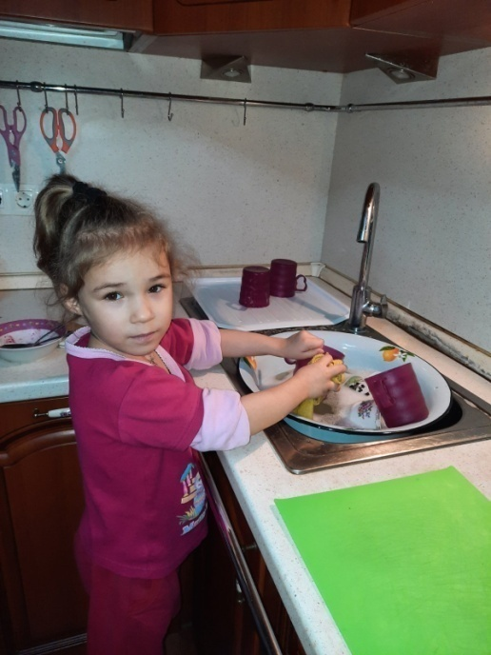
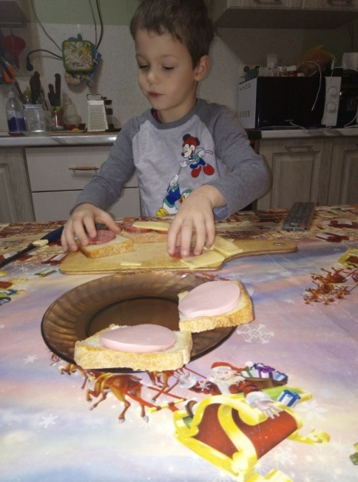
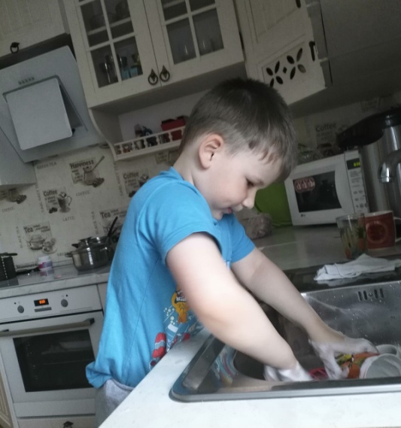
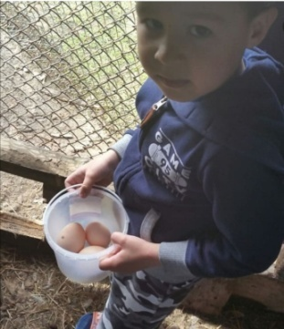
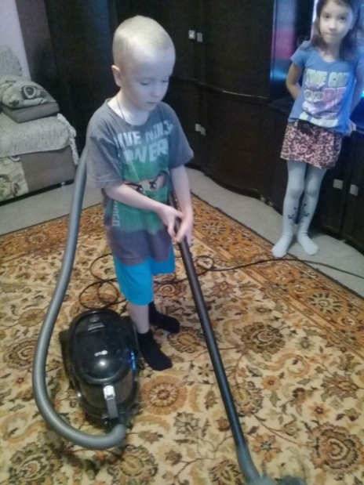
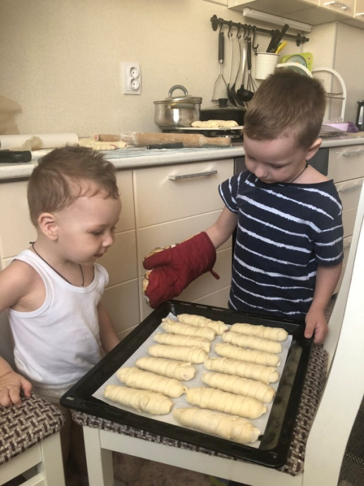
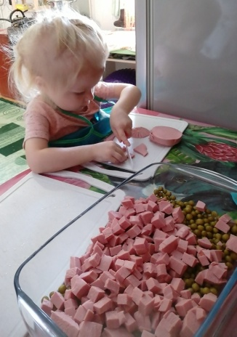
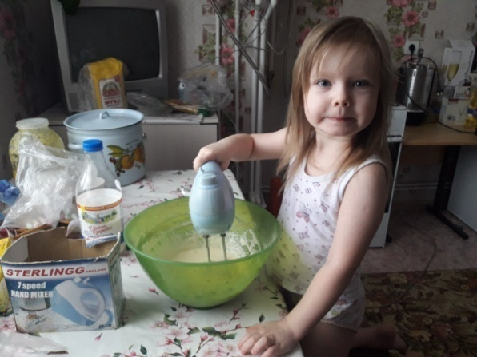
Акция «Мамины помощники»

Slide 10
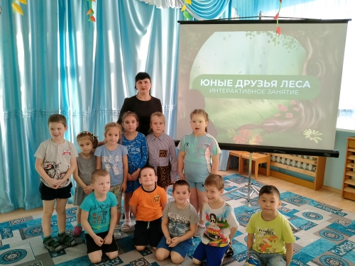
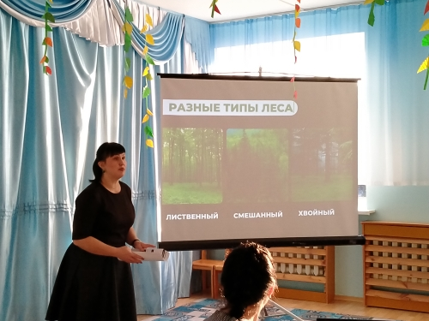
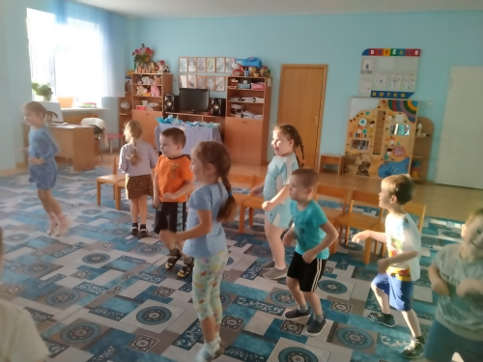
Праздник: «Эколята. Юные друзья леса»

Slide 11
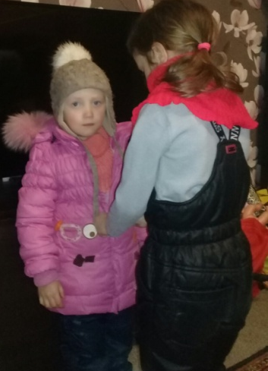
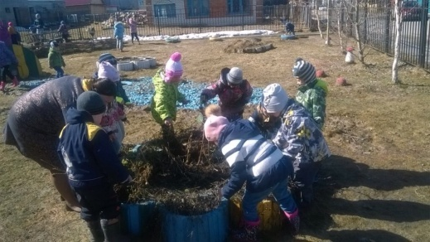
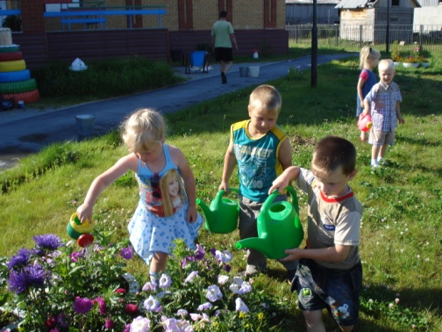
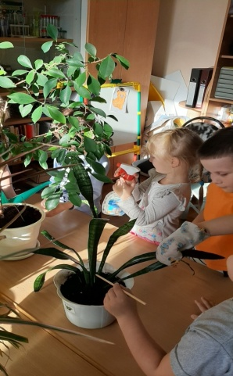
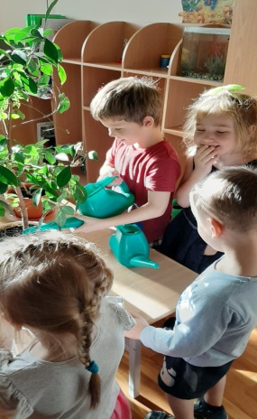
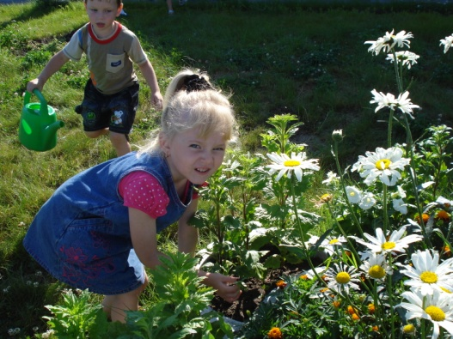
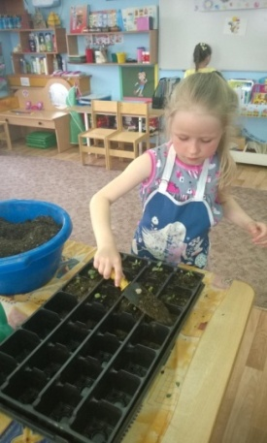
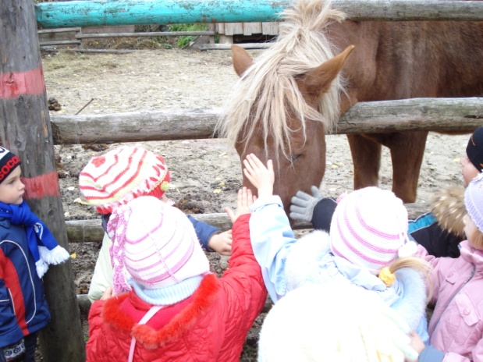
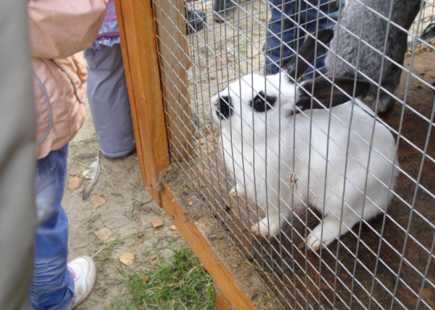
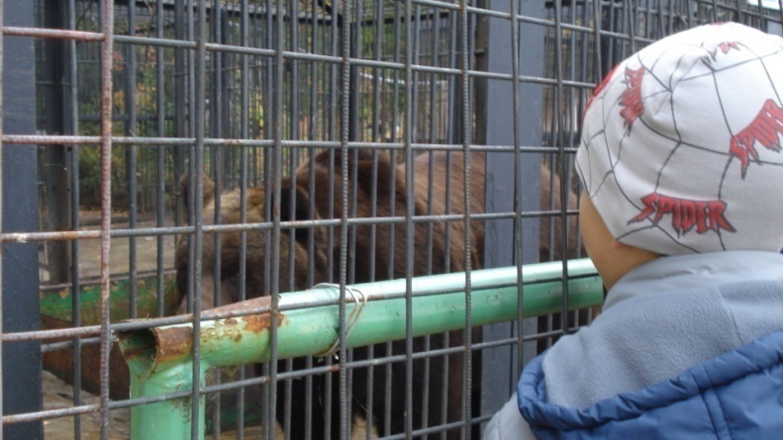
Уход за растениями
«Помогаем одеться
на прогулку малышам»
Акция «Покормим животных»

Slide 12
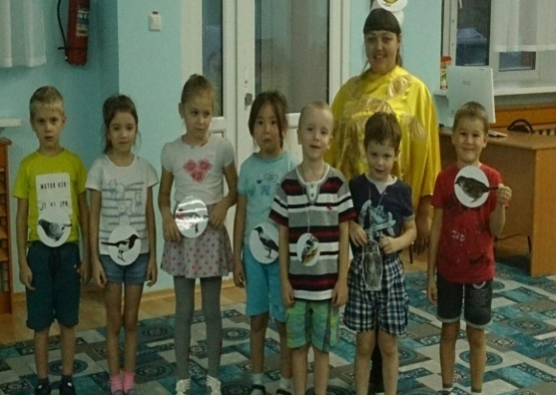
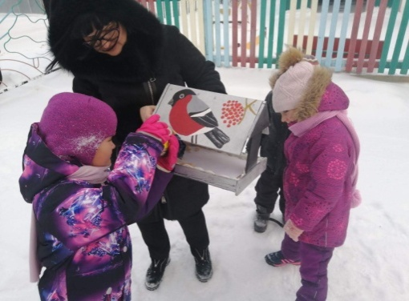
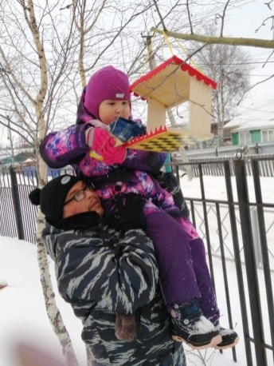
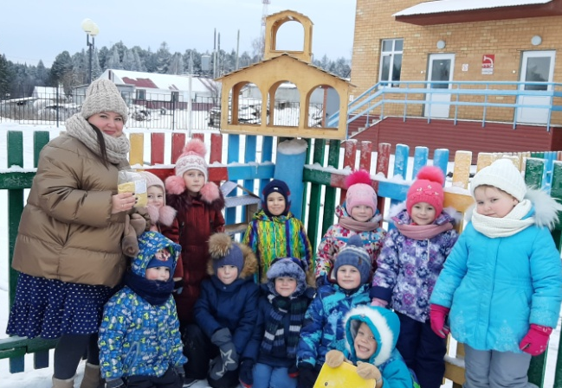
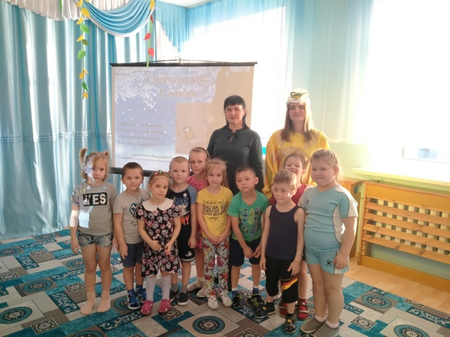
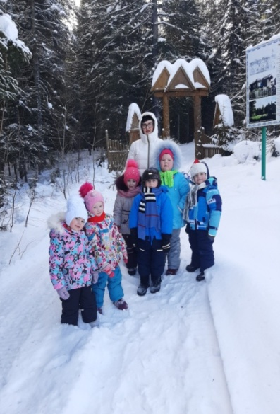
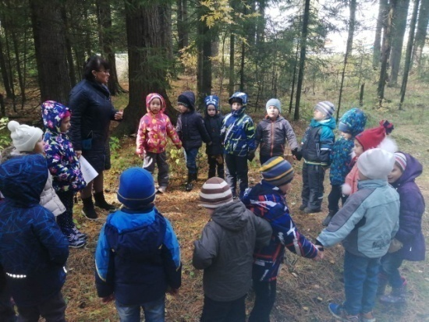
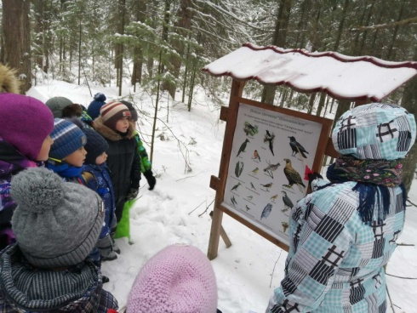
Ухаживание за птицами «Домик для птиц»
Досуг: «День птиц»
Экскурсии в лес

Slide 13
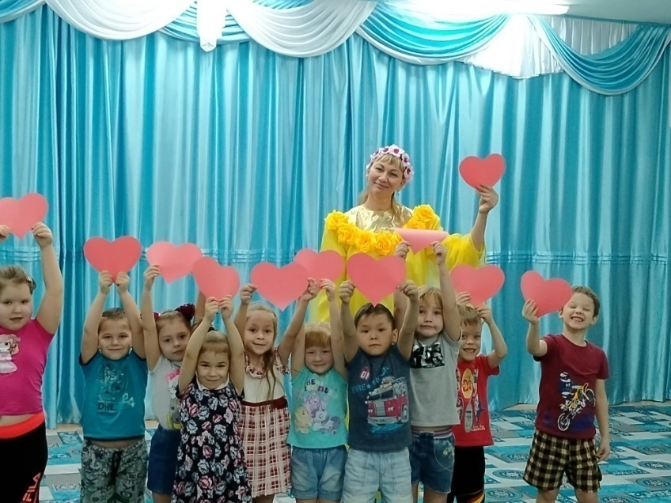
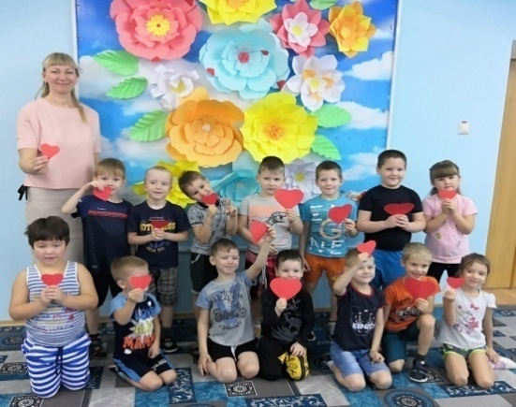
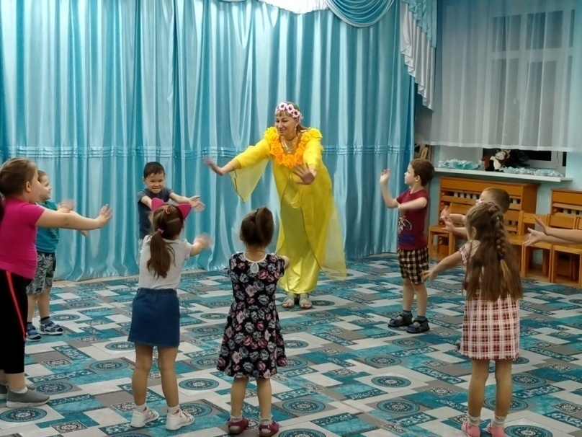
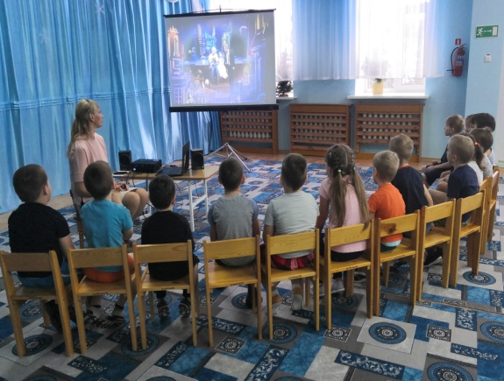
Досуг «Доброта спасет мир»

Slide 14
Игры
«Мои чувства и эмоции»
«Добрые слова»
«Покрывало желаний»
«Поводырь»

Slide 15
Досуг «Все мы разные»
с участием фольклорного ансамбля «МОЩХОТ -Сказочный дом» из «Сельского Дома Культуры

Slide 16
Видео поздравления с Днем защитника Отечества 23 февраля
Песни военных лет « Катюша»

Slide 17
Должны чуть-чуть мы подсказать. Мы – волонтёрское движенье! Для всех примером быть должны, Развеять страх и все сомненья. Наградой будет мир земли! Когда смеются рядом дети, Когда не тужат старики, Когда не будет войн на свете – Тогда мы будем не нужны!

